Slide 1
Aprendizado de Máquina, Redes Neurais e Deep Learning Turma 2020/1
Prof. Johannes Von Lochter

Slide 2
Resultados da aula anterior
Como ficou a classificação na bolsa?
Discussão em grupo sobre os resultados obtidos do exercício

Slide 3
Comitês de máquinas (ensemble)
Um comitê de máquinas, ou ensemble, é a combinação de vários modelos para chegar a uma resposta final. Existe dois grupos de ensemble: bagging e boosting. Ambos criam subgrupos de amostras e atributos para gerar novos modelos e combiná-los ao final.
É como um grupo de diferentes especialistas opinando em um problema com característica em comum a todos.

Slide 4
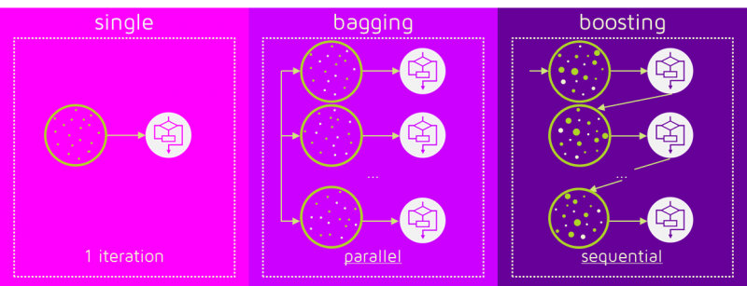
Comitês de máquinas (ensemble)
Bagging: cria-se vários modelos a partir de uma mesma redistribuição de dados, e combina-se os resultados desses modelos.

Slide 5
Comitês de máquinas (ensemble)
Bootstrapping
Multi métodos

Slide 6
Comitês de máquinas (ensemble)
Boosting: cria-se vários modelos de forma sequencial, e há maior chance de aparecer os dados que os modelos anteriores erraram.

Slide 7
Ensembles
Material:
Ensembles.ipynb

Slide 8
exercício
Utilizando o conjunto de dados udemy, faça a predição da coluna subject.
É obrigatório:
o uso das colunas course_title e url. Utilize a estratégia de separação de palavras aprendida na aula de texto;
algum tipo de ensemble.

